Slide 1
딥러닝 스터디
CHAP 7. 합성곱 신경망(CNN)
20223114 서예은
20203128 김재영

Slide 2
CONTENTS
전체 구조
합성곱 계층
풀링 계층
합성곱 / 풀링 계층 구현하기
CNN
구현
CNN 시각화하기
대표적인 CNN
정리
2

Slide 3
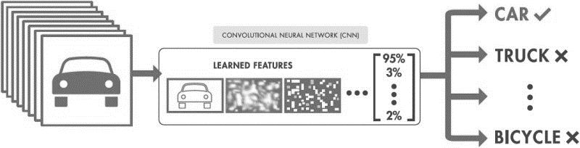
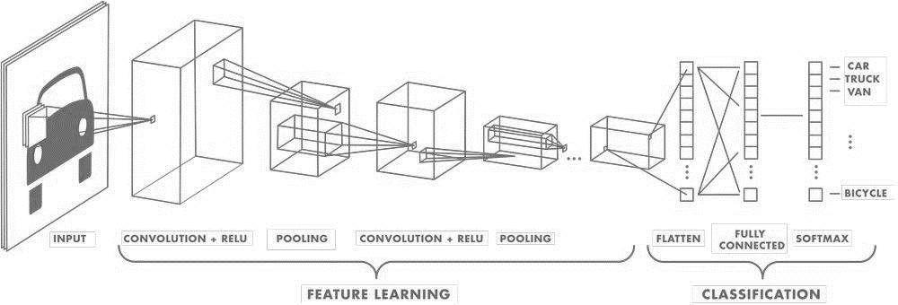
CNN - Convolutional Neural Network
인간의 시신경 구조를 모방한 기술
이미지의 공간 정보를 유지한 상태로 학습이 가능한 모델
완전연결 신경망을 학습시켜야 할 경우에, 3차원 사진 -> 1차원으로 평면화
사진 데이터를 평면화 시키는 과정에서 공간 정보가 손실
반복적으로 사용하면서 불변하는 특징을 찾고, 그 특징을 입력데이터로 완전 연결 신경망에 보내 분류를 수행하는 것
▲ CNN
3

Slide 4
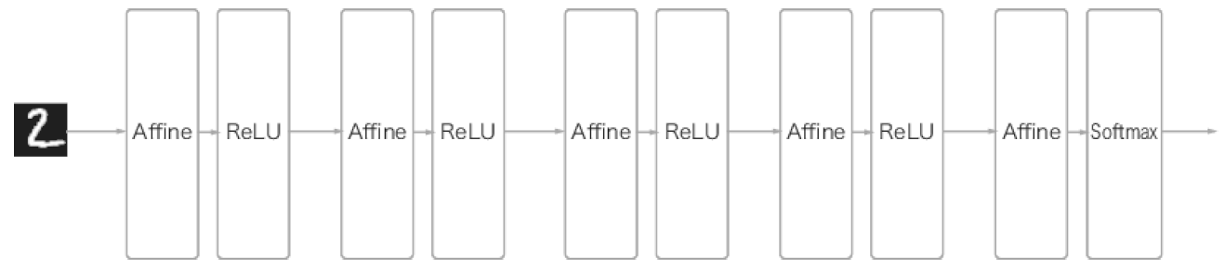
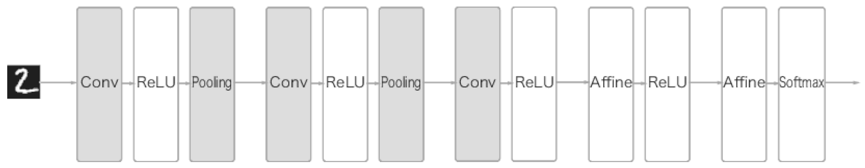
전체 구조
CNN : 합성곱(Convolutional) / 풀링(Pooling) 계층
완전연결신경망(Connected) : Affine 계층
문제점 : 데이터 형상 무시 -> 모든 입력 데이터를 동등한 뉴런으로 취급하여 형상에 담긴 정보를 살리지 못함
Ex) 형상이(1채널, 세로 28px, 가로 28px)인 3차원 데이터를 1차원 데이터(784개)로 평탄화
▲ 완전연결 계층으로 이뤄진 네트워크
▲ CNN으로 이뤄진 네트워크
4

Slide 5
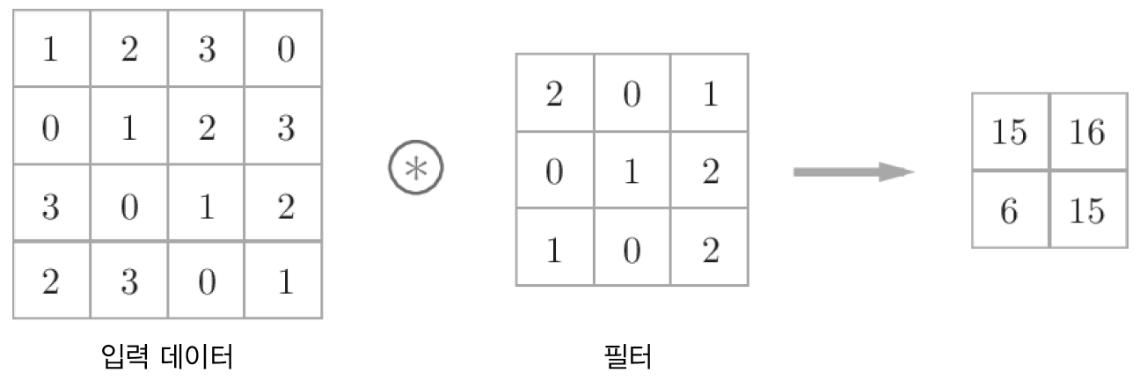
2. 합성곱 계층
각 계층 사이에 3차원 데이터 같이 입체적인 데이터가 흐름
합성곱 계층에서의 합성곱 연산을 처리
이미지 처리에서 말하는 필터 연산
필터 : 완전 연결 신경망의 가중치 매개변수에 해당
윈도우를 일정 간격으로 이동해가며 입력 데이터에 적용
입력과 필터에서 대응하는 원소끼리 곱한 후, 총합(단일 곱셈-누산)
1*2 + 2*0 + 1*3 + 0*0 + 1*1 +2*2 + 3*1 + 0*0 +1*2 = 15
▲ Fused Multiply-add(FMA)
5

Slide 6
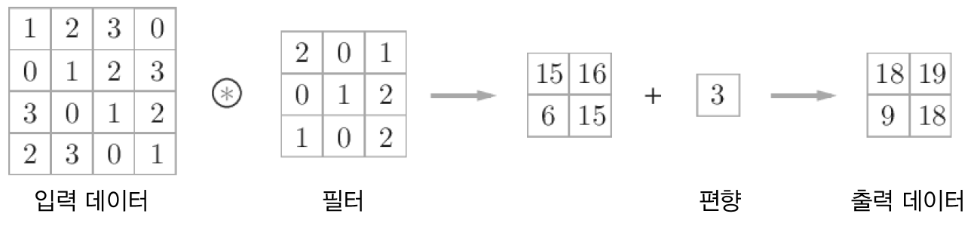
2. 합성곱 계층
각 계층 사이에 3차원 데이터 같이 입체적인 데이터가 흐름
합성곱 계층에서의 합성곱 연산을 처리
이미지 처리에서 말하는 필터 연산
필터 : 완전 연결 신경망의 가중치 매개변수에 해당
윈도우를 일정 간격으로 이동해가며 입력 데이터에 적용
입력과 필터에서 대응하는 원소끼리 곱한 후, 총합(단일 곱셈-누산)
편향은 필터를 적용한 후의 데이터에 더해짐
항상 (1x1)만 존재
▲ Bias
6

Slide 7
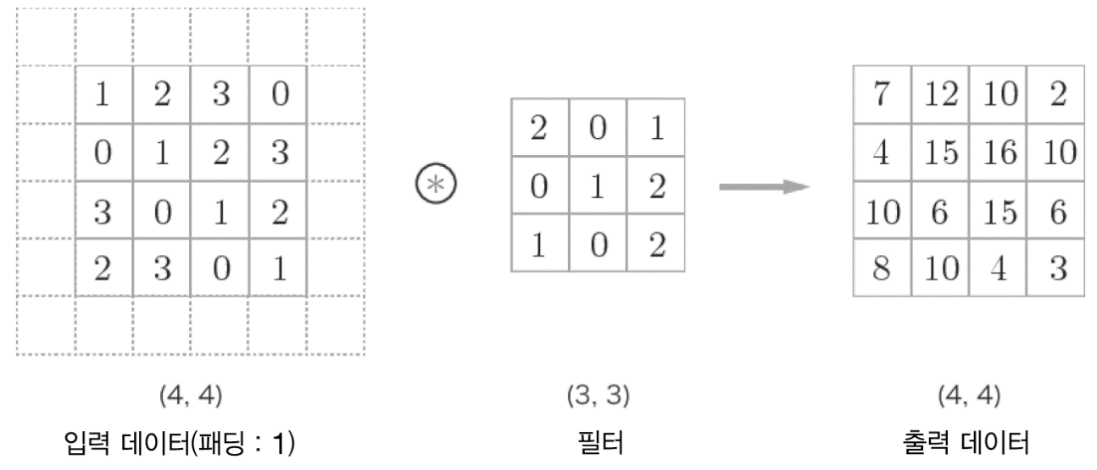
2. 합성곱 계층
패딩(Padding)
합성곱 연산을 수행하기 전에 입력 데이터 주변을 특정 값으로 채우기
입력 데이터의 공간적 크기를 고정한 채로 다음 계층에 전달
주로 출력 크기를 조정할 목적으로 사용
합성곱 연산을 거칠 때마다 크기가 작아지면 어느 시점에서 출력 크기가 1이 되어 연산을 적용 X
Ex) 폭이 1짜리 패딩이라 하면 입력 데이터 사방 1픽셀을 특정 값으로 채우는 것
▲ Padding
7

Slide 8
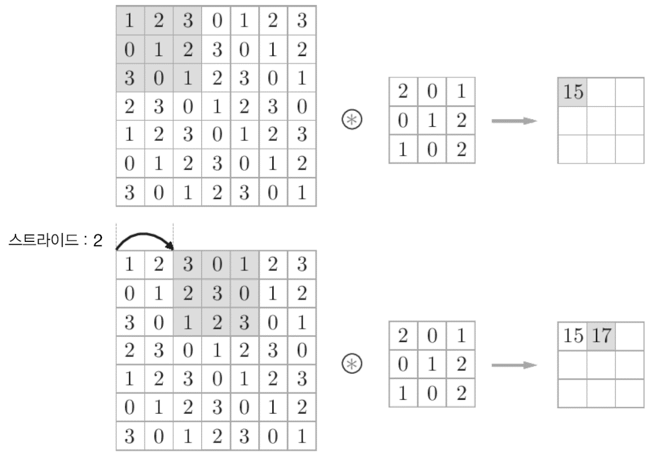


2. 합성곱 계층
스트라이드(Stride)
필터를 적용하는 위치의 간격 지정
입력 크기 (H,W), 필터 크기 (FH, FW), 출력 크기 (OH,OW), 패딩 P, 스트라이드 S
3
3
OH / OW $<= 3= \frac{7+2 ∗0 −3}{2}+1$
▲ Stride
8

Slide 9
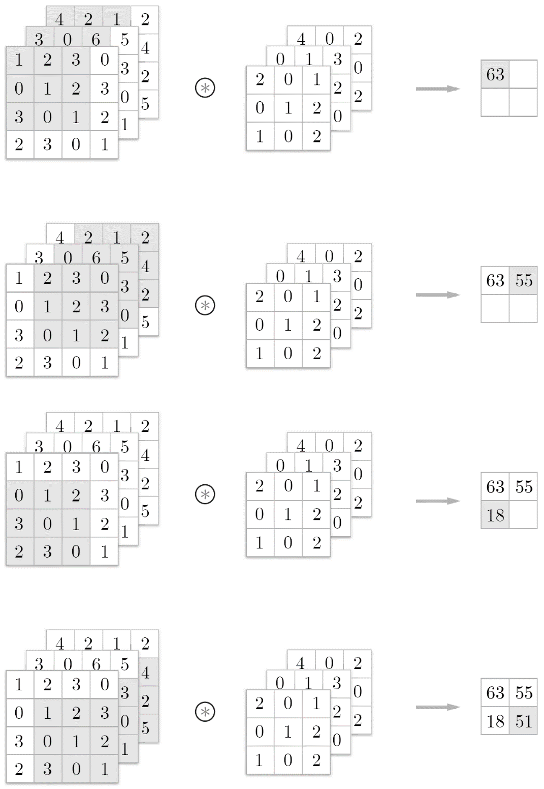
2. 합성곱 계층
3차원 데이터 합성곱 연산
채널 쪽으로 특징 맵이 여러 개 있다면 입력 데이터와 필터의 합성곱 연산을 채널마다 수행하고 그 결과를 더해서 하나의 출력을 얻음
입력 데이터의 채널 수와 필터의 채널 수가 동일해야 함
▲ 3차원 데이터 합성곱 연산
9

Slide 10
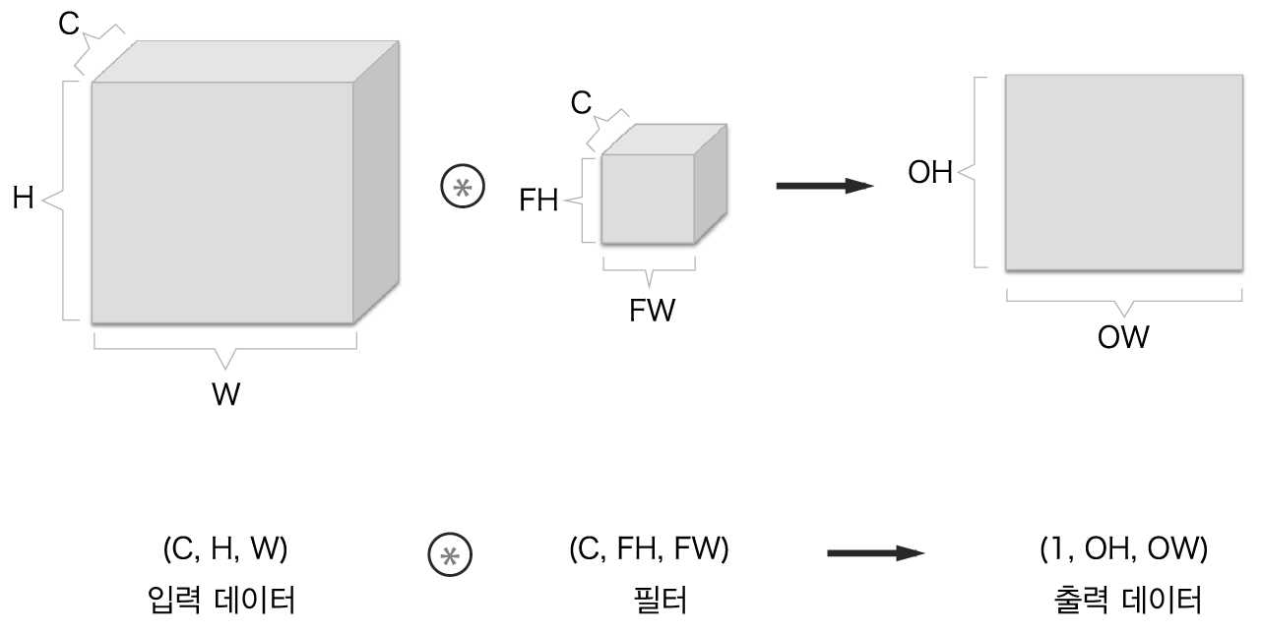
2. 합성곱 계층
3차원 데이터 합성곱 연산
채널(Channel), 높이(Height), 너비(Width)
출력 데이터는 한 장의 특징 맵
▲ 3차원 데이터 합성곱 연산
10

Slide 11
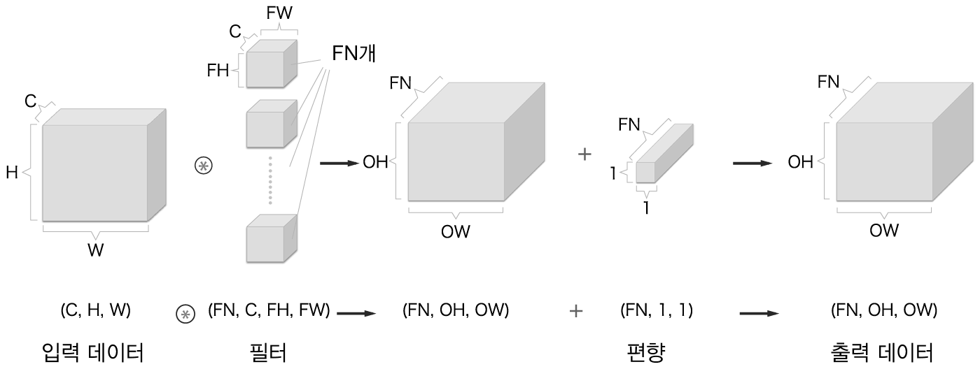
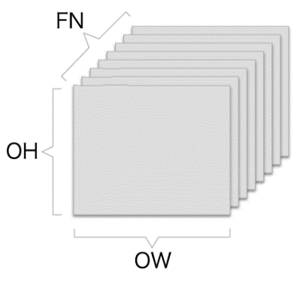
2. 합성곱 계층
3차원 데이터 합성곱 연산
합성곱 연산의 출력으로 다수의 채널을 내보내려면 필터를 다수 사용
채널(Channel), 높이(Height), 너비(Width), 필터의 개수(FN)
▲ 3차원 데이터 합성곱 연산
11

Slide 12
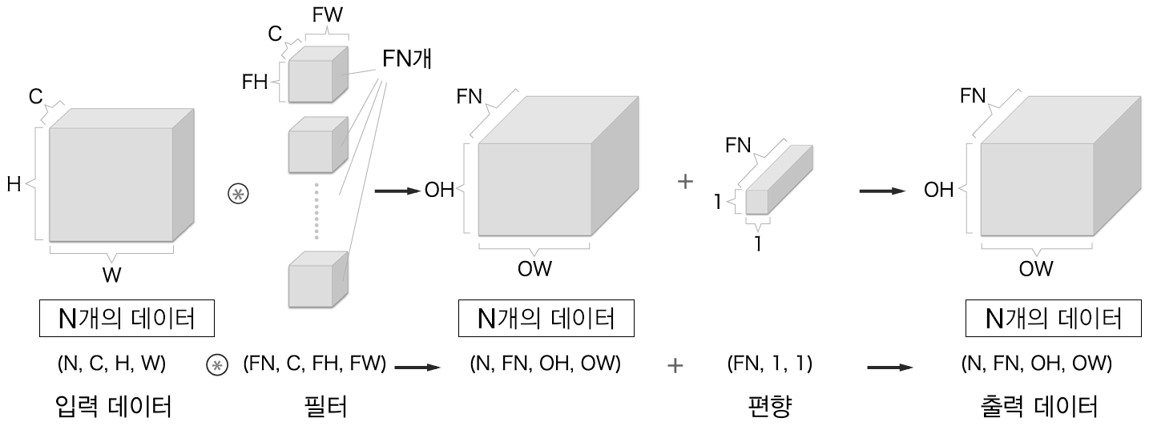
2. 합성곱 계층
배치 처리
신경망 처리에서는 입력 데이터를 한 덩어리로 묶어 배치 처리
완전연결 신경망을 구현하면서 지원하여 처리 효율을 높이고, 미니배치 방식 학습 지원
각 계층을 흐르는 데이터의 차원을 4차원 데이터로 저장(배치용 차원 추가)
데이터가 하나 흐를 때마다 데이터 N개에 대한 합성곱 연산이 이뤄짐 (즉, N회 분의 처리를 한 번에 수행)
▲ 배치 처리
12

Slide 13


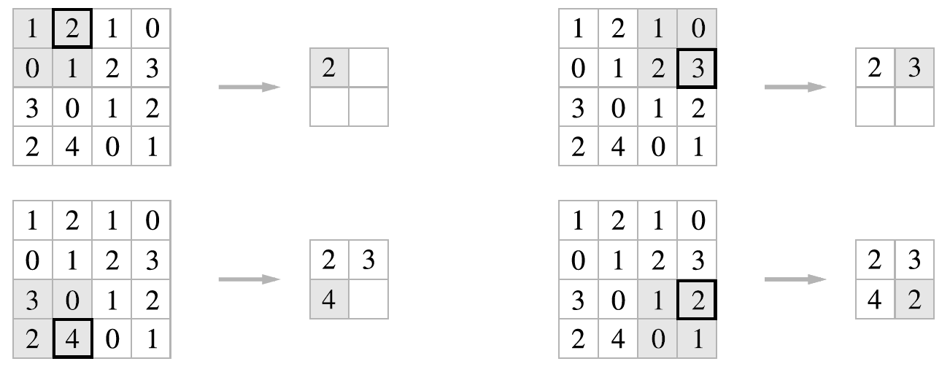
3. 풀링 계층
세로/가로 방향의 공간을 줄이는 연산
최대 풀링은 최댓값을 구하는 연산
평균 풀링은 대상 영역의 평균을 계산
▲ 풀링 계층
13

Slide 14
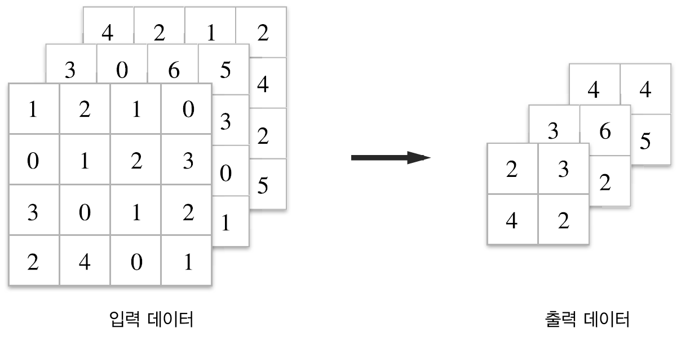
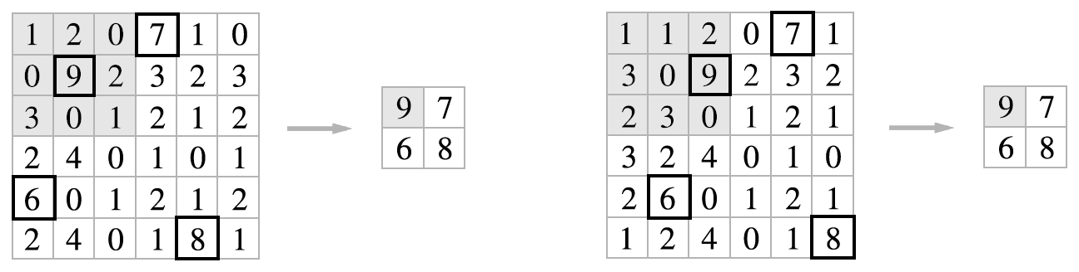
3. 풀링 계층
특징
학습해야 할 매개 변수가 없다
채널 수가 변하지 않는다
입력의 변화에 영향을 적게 받는다
▲ 풀링 계층
14

Slide 15
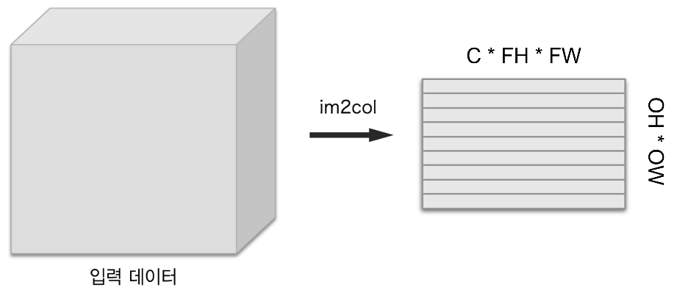
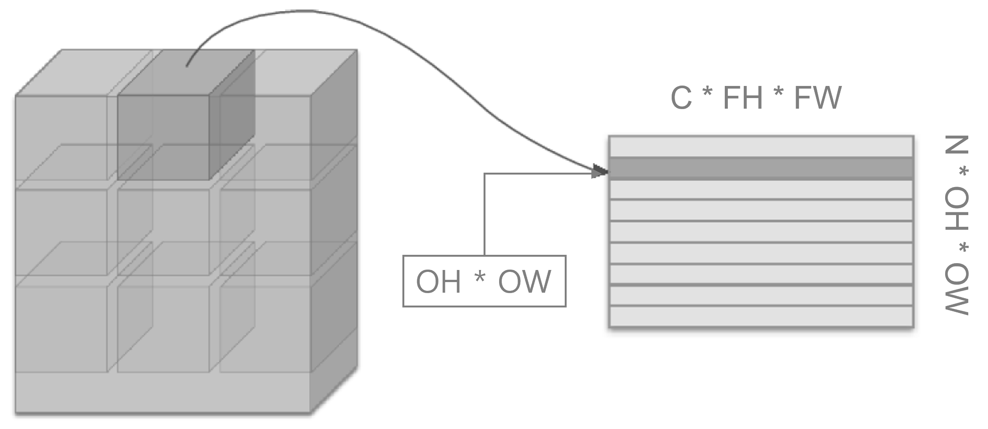
4. 합성곱 / 풀링 계층 구현하기
Im2col (Image to column)
입력 데이터를 필터링(가중치 계산)하기 좋게 전개하는 함수
4차원 데이터가 2차원 행렬로 전개하는 함수
(데이터 수, 채널 수, 높이, 너비)
영역이 겹치는 경우가 대부분이기에 원래 블록의 원소 수보다 증가함
메모리를 더 많이 소비하는 단점 존재
▲ im2col 동작
▲ im2col 동작
15

Slide 16
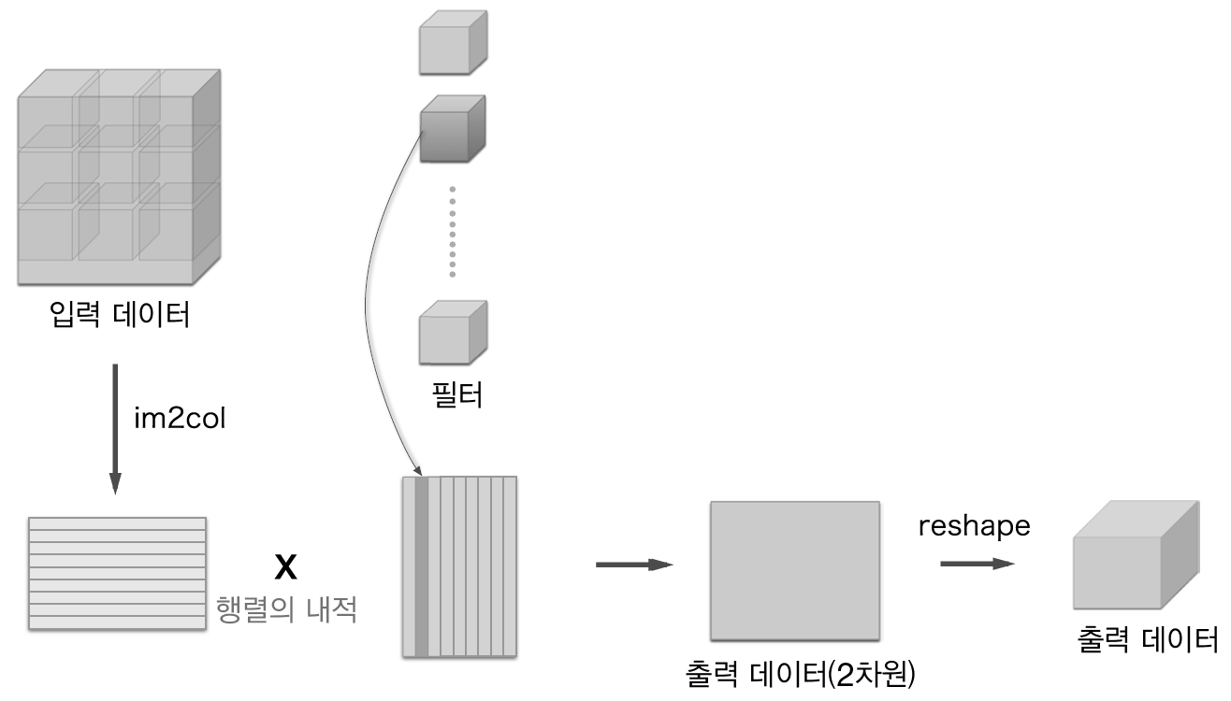
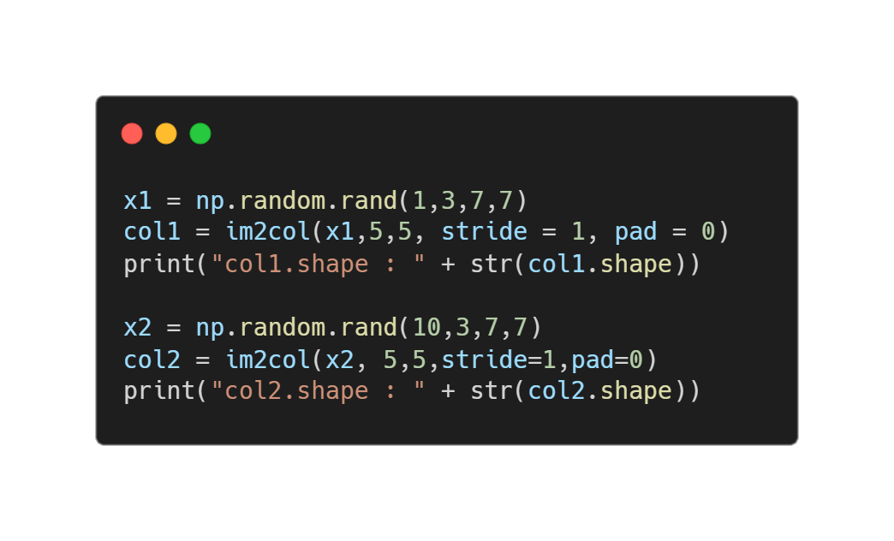

4. 합성곱 / 풀링 계층 구현하기
Im2col (Image to column)
Im2col(input_data, filter_h, fileter_w, stride, pad)
Input_data : 데이터 수, 채널 수, 높이, 너비의 4차원 배열로 구성
▲ im2col 코드
16

Slide 17
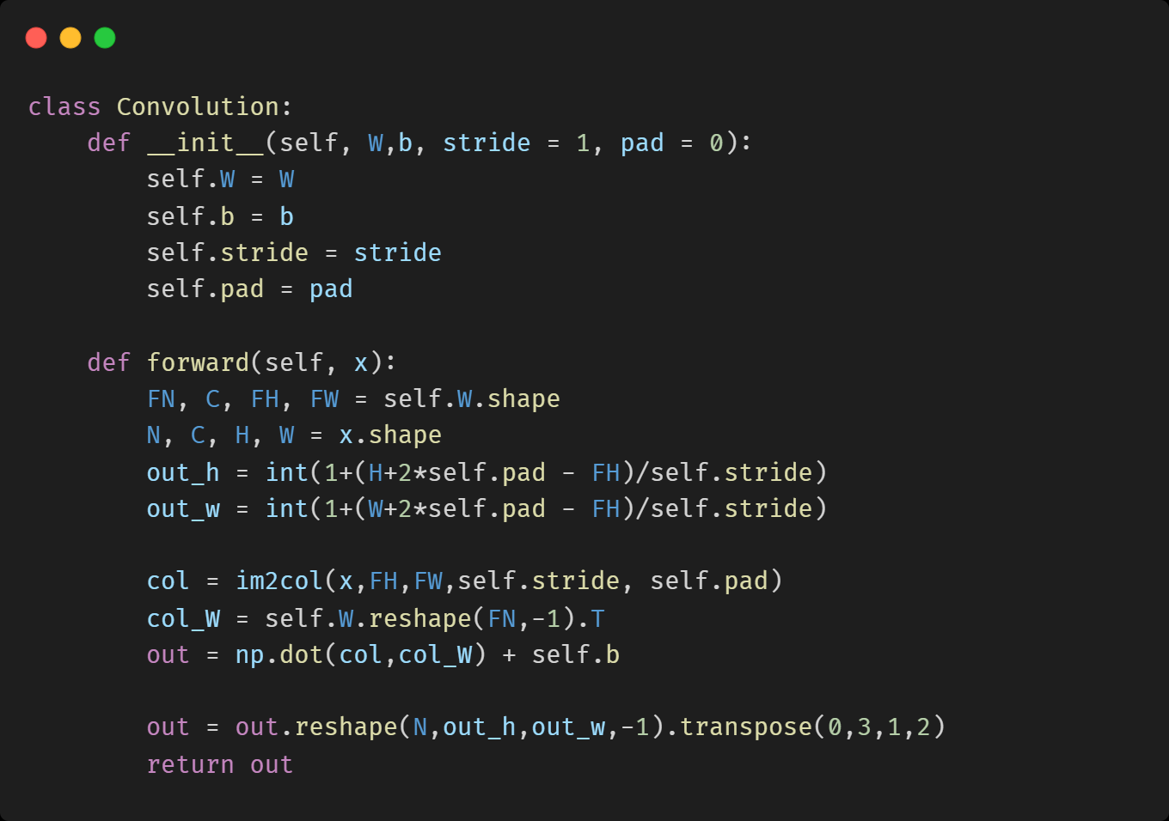
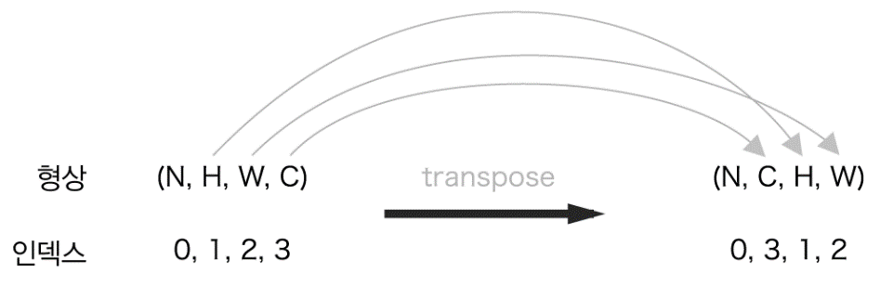
4. 합성곱 / 풀링 계층 구현하기
Convolution
공식을 통해 output의 높이와 넓이를 구함
입력 데이터를 im2col로 전개, 필터를 reshape를 사용해 2차원 배열로 전개
행렬곱 연산을 통해 output을 결정하고 편향을 더함
출력 데이터를 적절한 형상으로 바꿔줌
transpose를 통해 다차원 배열의 축 순서를 변경
▲ Convolution 코드
17

Slide 18
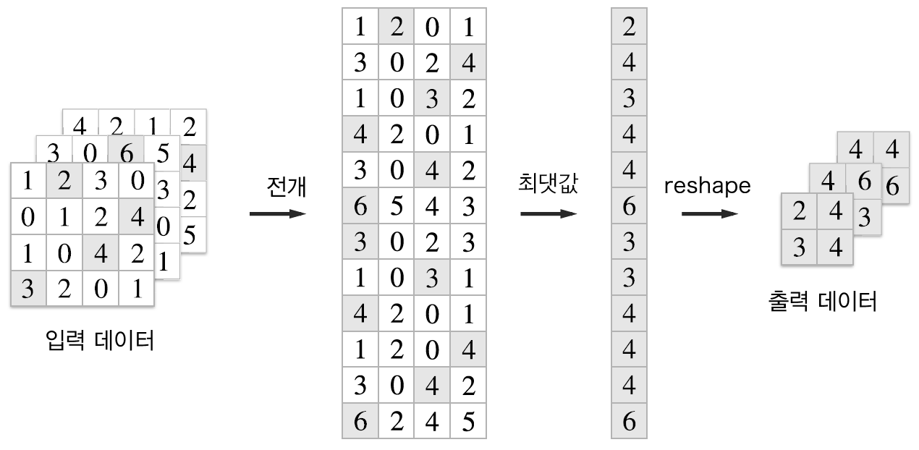
4. 합성곱 / 풀링 계층 구현하기
Pooling
4차원 데이터를 im2col을 이용하여 2차원 데이터로 변환
2차원 행렬에서 각 행의 최댓값을 구하고 출력 데이터의 크기 (N, C, OH, OW)에 맞게 변환
▲ Pooling 코드
18

Slide 19
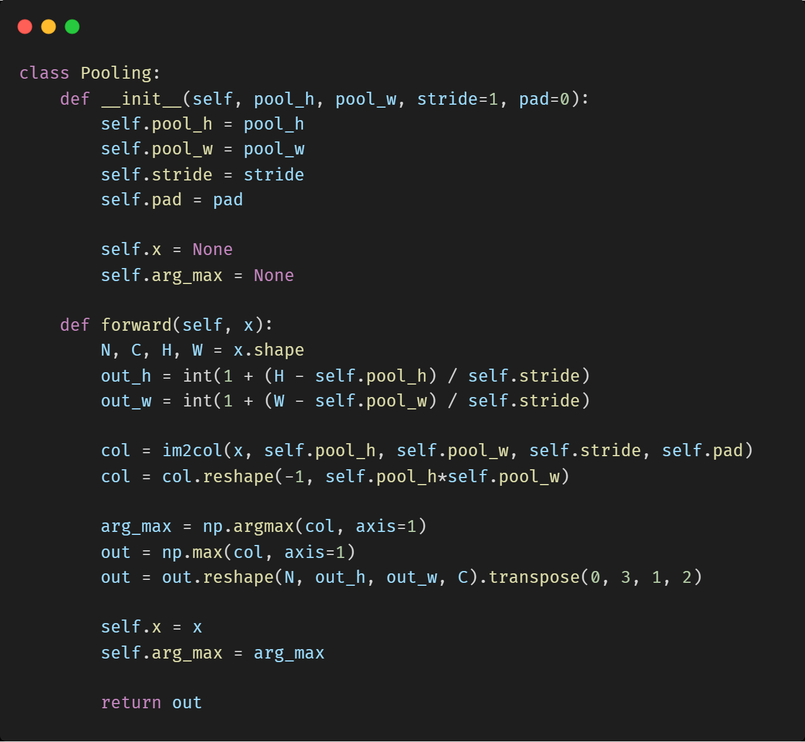
4. 합성곱 / 풀링 계층 구현하기
Pooling
4차원 데이터를 im2col을 이용하여 2차원 데이터로 변환
2차원 행렬에서 각 행의 최댓값을 구하고 출력 데이터의 크기 (N, C, OH, OW)에 맞게 변환
▲ Pooling 코드
19

Slide 20
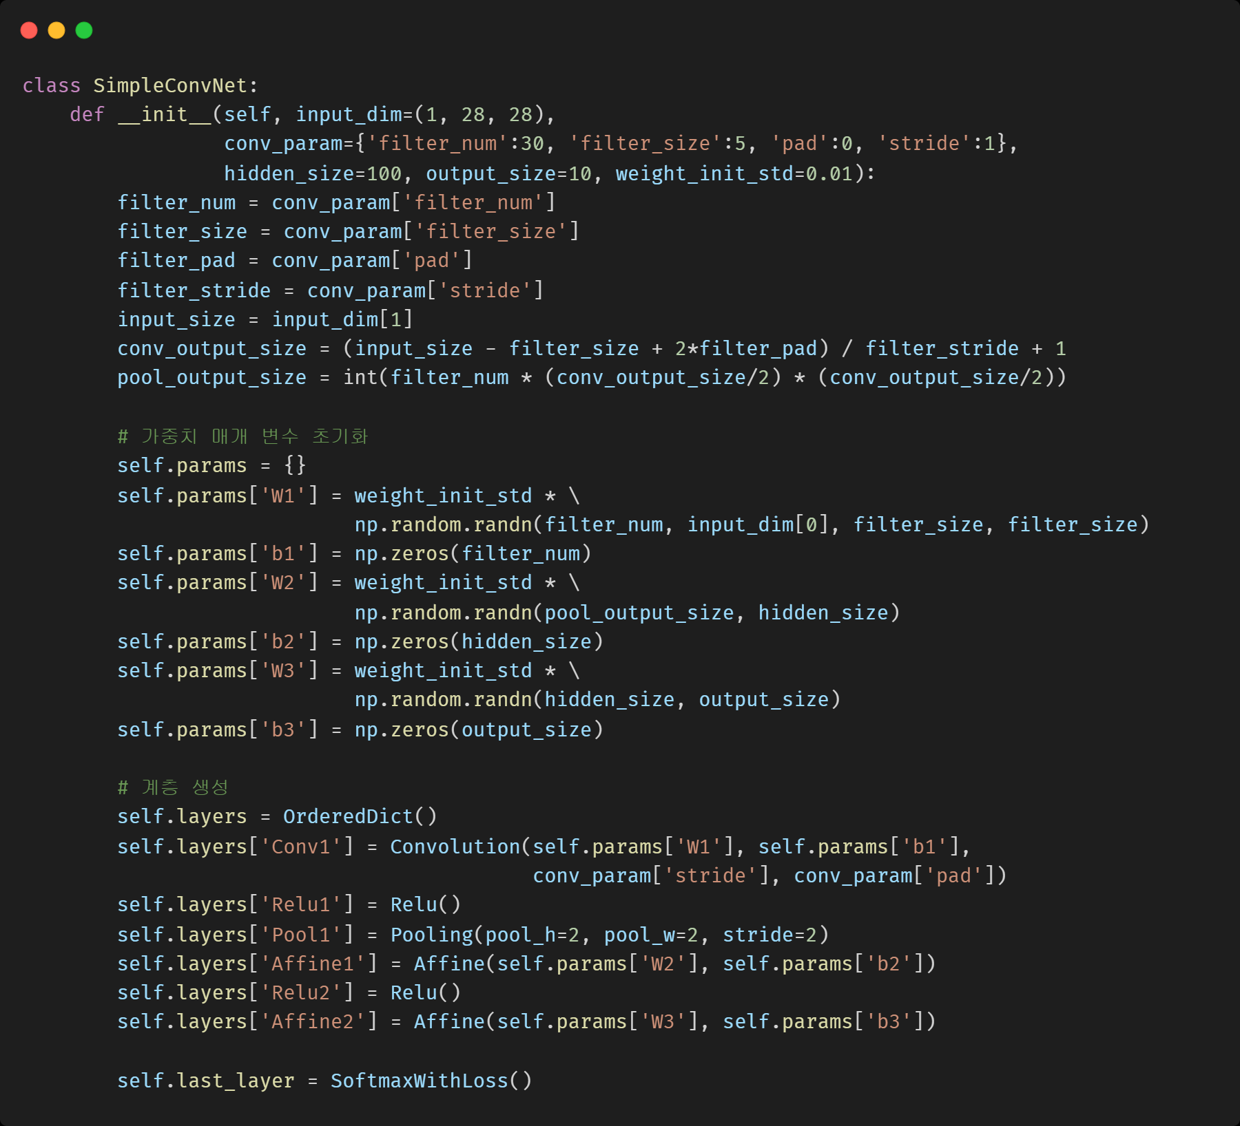
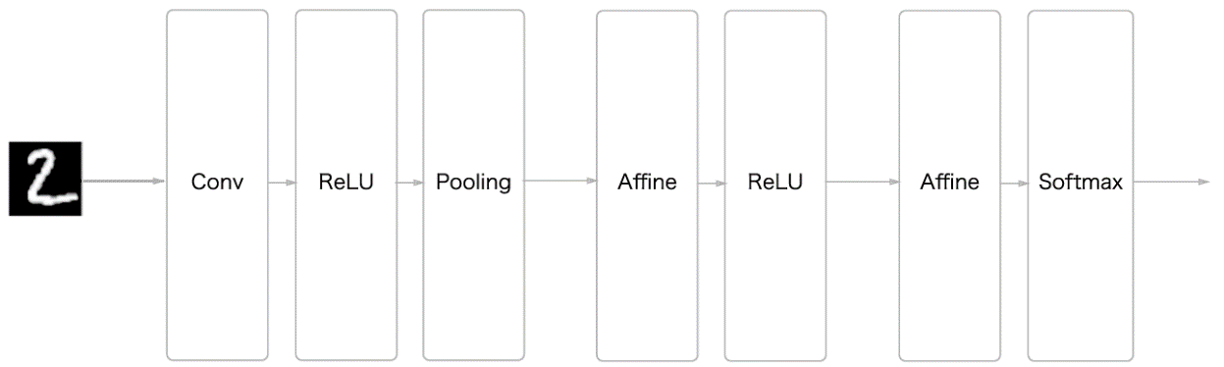
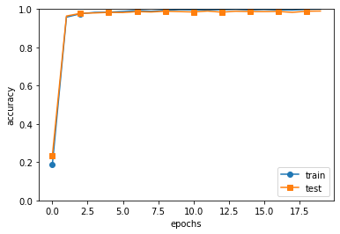
5. CNN - 구현
초기화 인수로 주어진 합성곱 계층의 하이퍼파라미터를 딕셔너리에서 꺼냄
합성곱 계층의 출력 크기를 계산
가중치 매개변수를 초기화
CNN 구성하는 계층들을 생성
▲ MNIST 데이터셋 학습 결과
▲ CNN
20

Slide 21
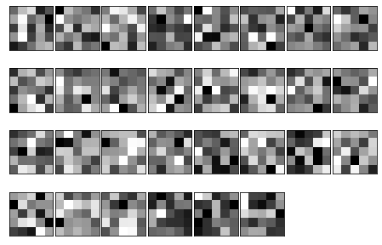
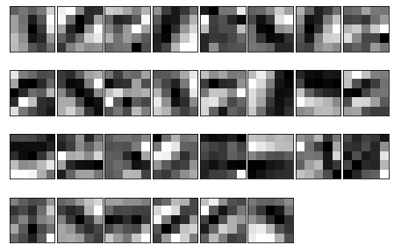
5. CNN - 시각화 하기
MNIST 데이터셋을 통해 합성곱 계층(1층) 필터를 이미지로 나타낸 결과
학습 전 : 필터는 무작위로 초기화되고 있어 흑백의 정도에 규칙성이 없음
학습 후 : 필터는 규칙성 있는 이미지
흰색 -> 검색으로 점차 변화하는 필터와 덩어리가 진 필터 등 규칙을 띄는 필터로 변화
SimpleConvNet을 이용하여 학습한 결과 합성곱 계층의 가중치 필터에 대한 그림
▲ 학습 전
▲ 학습 후
21

Slide 22
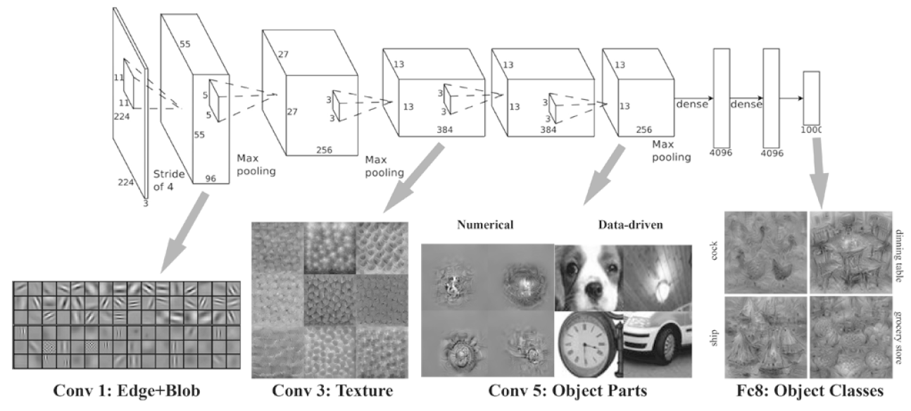
5. CNN - 시각화 하기
계층이 깊어질수록 추출되는 정보는 더 추상화
이 네트워크 구조는 AlexNet
합성곱 / 풀링 계층을 여러 겹 쌓고, 마지막으로 완전연결 계층을 거쳐 결과를 출력하는 구조
합성곱 계층을 여러 겹 쌓으면, 층이 깊어지면서 더 복잡하고 추상화된 정보가 추출
층이 깊어지면서, 뉴런이 반응하는 대상이 단순한 모양에서 ‘고급’ 정보로 변환
▲ AlexNet
22

Slide 23
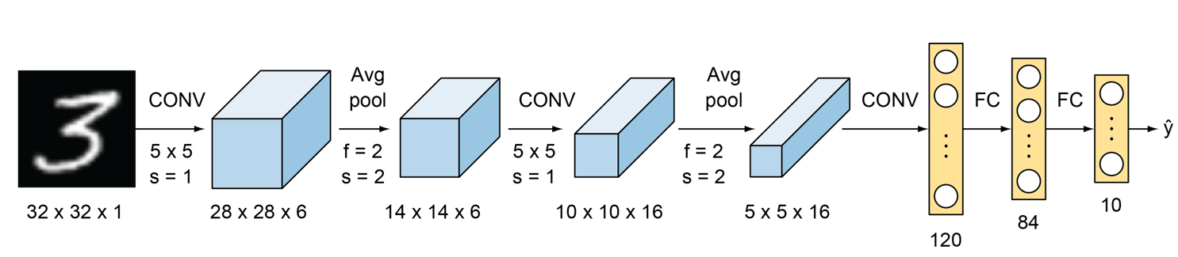
5. 대표적인 CNN
LeNet
최근에는 사용되지 않지만, 기본적인 CNN 구조를 가장 처음 제안한 모델
현재의 CNN과 비교하면 차이점 존재
활성화 함수 : 시그모이드 함수를 사용하지만 최근엔 ReLU 사용
Subsampling(Average pooling)을 하여 중간 데이터의 크기를 줄여주지만 최근엔 Max Pooling
▲ LeNet
23

Slide 24
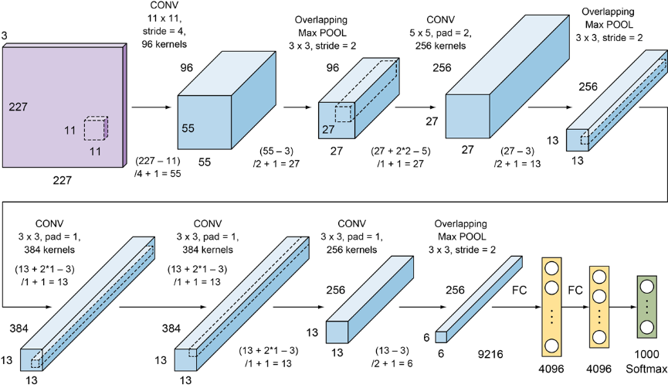
5. 대표적인 CNN
AlexNet
비교적 구조가 간단해서 최근에는 많이 사용되지 않음
합성곱 계층과 풀링 계층을 여러 겹 쌓고 마지막으로 완전연결 계층을 거쳐 결과를 출력
중간 데이터에 합성곱 연산을 연속해서 적용
여러 겹 쌓으면 층이 깊어지고 더 복잡하고 추상화된 정보가 추출
LeNet과 유사하게 여러 개의 합성곱 필터와 풀링 레이어를 가지고 있는 것은 동일하지만 활성화 함수로 ReLU로 사용, Max Pooling을 사용
▲ AlexNet
24

Slide 25
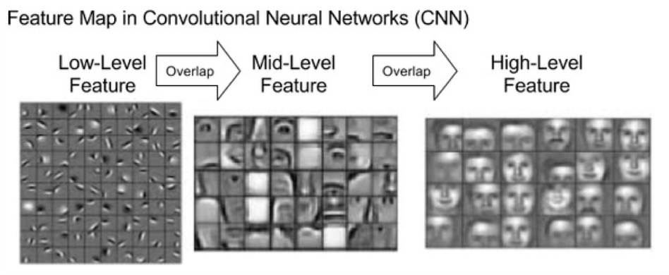
정리
CNN은 지금까지의 완전연결 계층 네트워크에 합성곱 계층 / 풀링 계층을 새로 추가
Im2col을 이용하여 합성곱 계층 / 풀링 계층을 효율적으로 구현
CNN 시각화해보면 계층이 깊어질수록 고급 정보가 추출되는 모습 확인
딥러닝의 발전에는 빅데이터와 GPU가 크게 기여
25

Slide 26
THANK YOU!

